Slide 1
ARTES VISUALES CLASES ONLINE SEMANA N° 26 SEPTIEMBRE 2020
Colegio Jean Piaget
Mi escuela, un lugar para aprender y crecer en un ambiente seguro y saludable

Slide 2
ASIGNATURA /CURSO | Artes Visuales 2° Básico
NOMBRE DEL PROFESOR/A | Isabel Gómez Leiva. 2do. A Priscila Salas 2do. B
EDUCADORA DIFERENCIAL | Judith Figueroa/ Asistente Camila Sánchez
OBJETIVO DE APRENDIZAJE PRIORIZACIÓN NIVEL 1 | Expresar y crear trabajos de arte a partir de la observación del: entorno natural: ­figura humana y paisajes chilenos entorno cultural: personas y patrimonio cultural de Chile entorno artístico: obras de arte local, chileno, latinoamericano y del resto del mundo. (OA 1)
INDICADORES DE EVALUACIÓN PARA OA | Realizan pinturas y o esculturas con temas personales y basadas en la observación de obras de arte y fotografías con temas de paisajes chilenos y figura humana.
CONTENIDO /HABILIDADES | Comprender, crear, transformar, comunicar, asumir, seguir.
OBJETIVO DE LA CLASE | .Crear un cuadro de la primavera con papel lustre.
EVALUACIÓN | Ticket de salida

Slide 3
Reglas para una buena clase
Puntualidad.
tener materiales solicitados.
Ser respetuoso con el profesor y sus compañeros.
Mantener micrófono apagado y cámara. encendida.
Dudas o consultas.
Estar atento a la clase online.

Slide 4
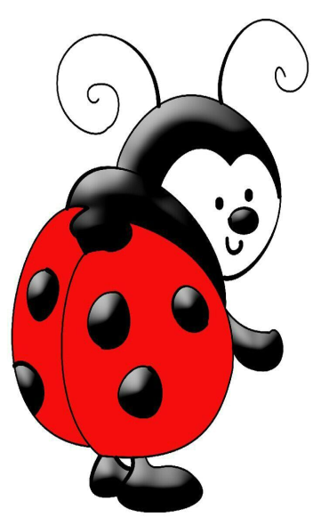
Inicio Activación Conocimientos Previos
RECORDEMOS
¿Qué elementos debemos tener para crear un autorretrato?
¿Recuerdan que debemos observar en una obra de arte para poder replicarla?

Slide 5
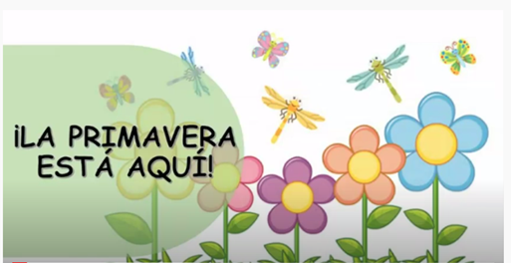
¡Escucha con atención!
https://www.youtube.com/watch?v=rNZEgUOkFVA

Slide 6
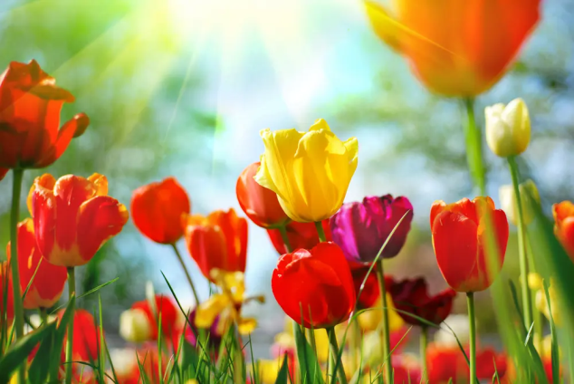
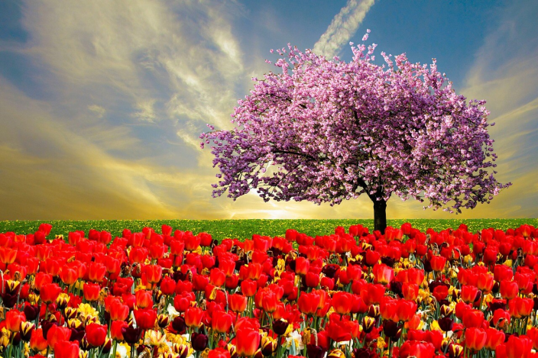
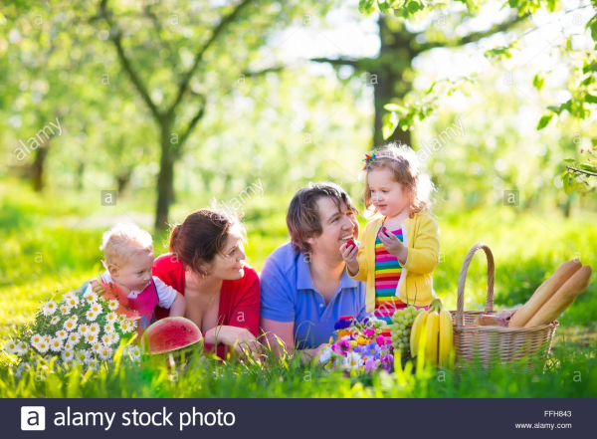
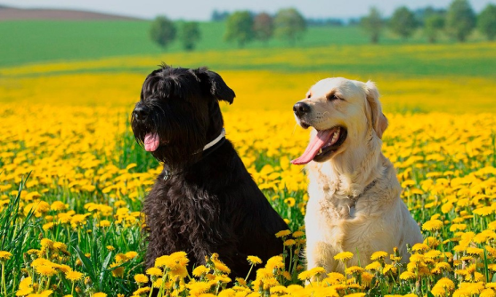
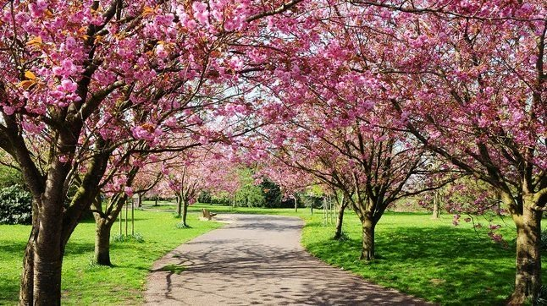
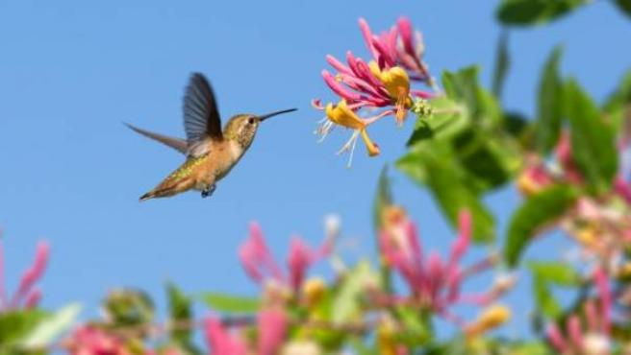
¿Qué es la primavera?

Slide 7
https://www.youtube.com/watch?v=w88PyzeS9CA

Slide 8
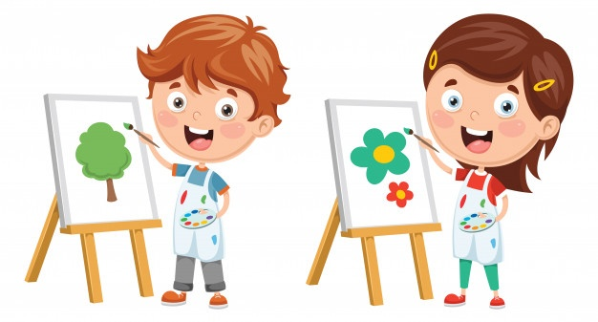
Ahora te toca a ti…
Puedes comenzar a dibujar y crear tú obra dela primavera:

Slide 9
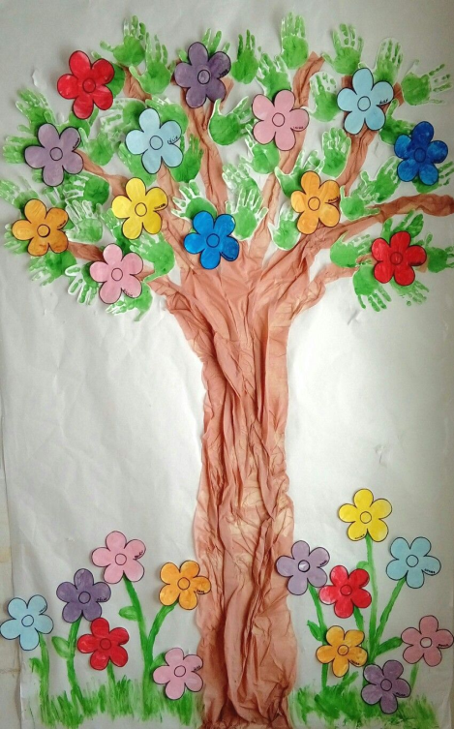
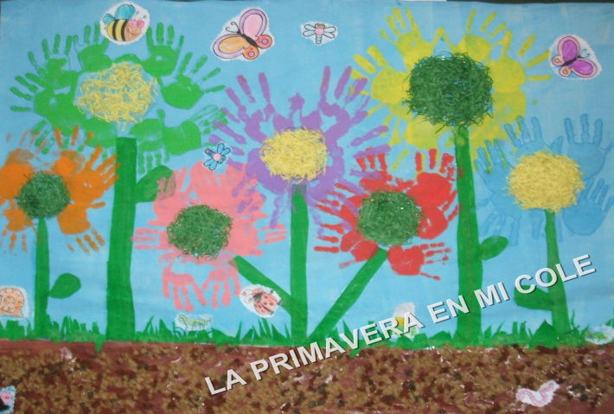
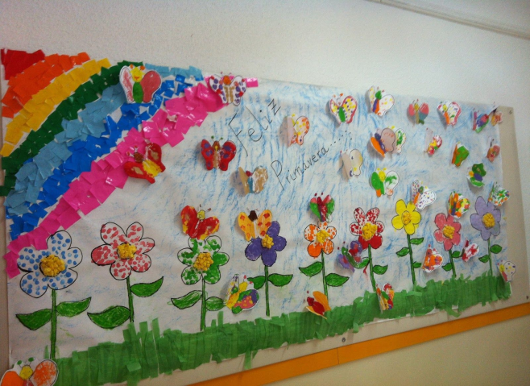
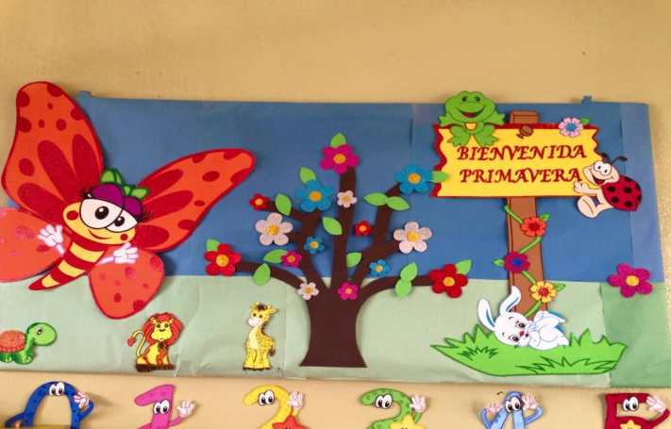
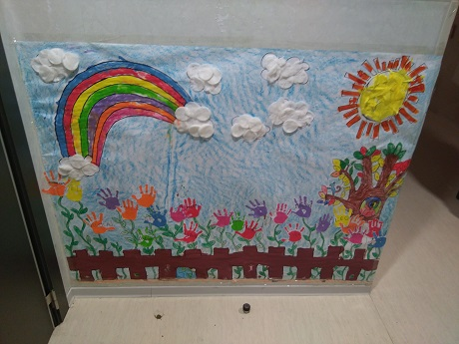
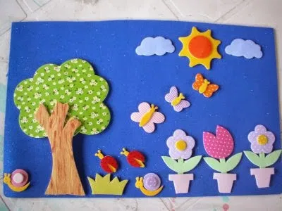
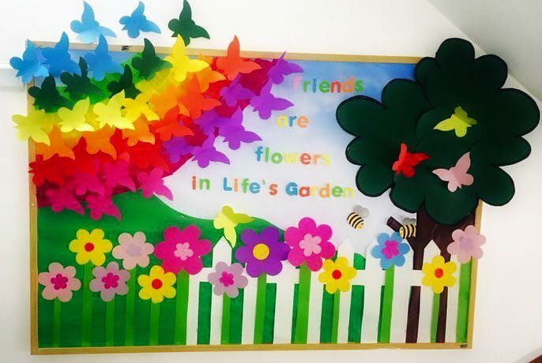
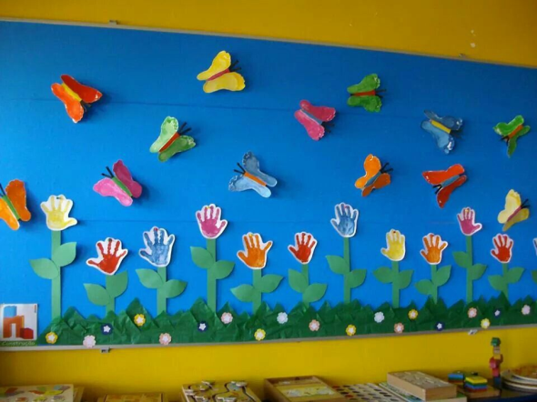

Slide 10
TICKET DE SALIDA
ASIGNATURA Artes Visuales
SEMANA 26
CIERRE
Nombre: _______________________________________
1.- ¿Qué emociones se activan con La llegada de las Primavera?
___________________________________________________________________________________________________________________________________________________________________________________________________
2.- Envía tú obra de la primavera a la profesora con una fotografía llena de felicidad.
Enviar fotografía de este ticket de salida al:
Correo: isabel.gomez@colegio-jeanPiaget.cl

Slide 11
Materiales para próxima clase Semana 27
UN CONO DE CONFORT
PAPEL LUSTRE AMARILLO
PAPEL LUSTRE NEGRO
GOMA EVA BLANCA Y NEGRA
PEGAMENTO.
TIJERAS.

